Slide 1





停車守「位」者
智慧停車導航App
停車小組

Slide 2





目錄
動機與目的
產品功能介紹
與市場上的不同
未來功能擴充
DEMO
Q&A

Slide 3
動機與目的
快速查找停車場
減少碳排並促進環保
全語音輸入讓駕駛行車更安全
即時回報路況及停車場剩餘車位

Slide 4
快速查找停車場
台北市平均找車位時長13.7分鐘
利用Google map尋找停車場流程繁瑣
讓通勤時間更加快速

Slide 5

減少碳排並促進環保
減少車輛怠速等停車位的時間
減少繞行找車位的時間
迅速定位可停車場地、縮短車程

Slide 6

全語音輸入讓駕駛行車更安全
行車過程使用手機容易發生危險
有助於視力不便者
減少低頭操作導航或輸入資訊的時間

Slide 7

即時回報路況及停車場剩餘車位
沒有即時更新導致到停車場發現沒有車位
前方路況可能產生危險（例如：路面坑洞）
選擇快速的路線減少通勤時間

Slide 8

產品功能介紹

Slide 9
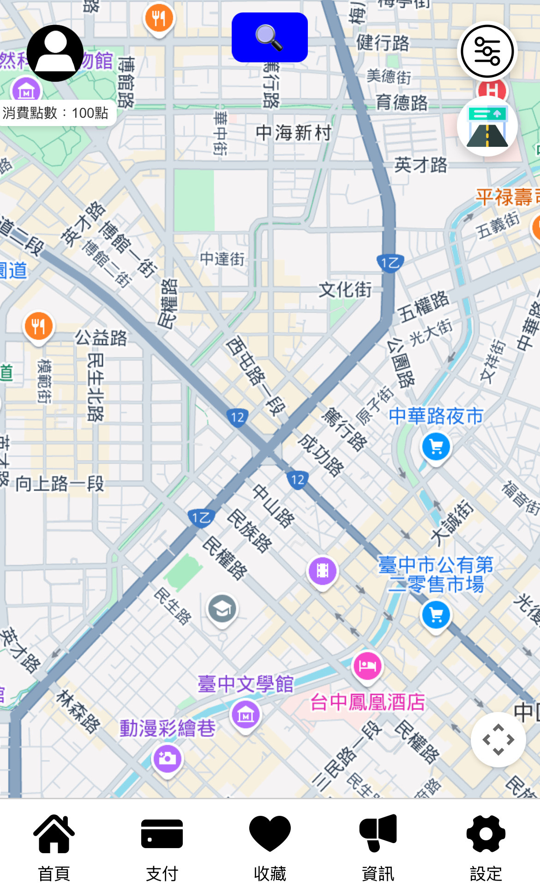
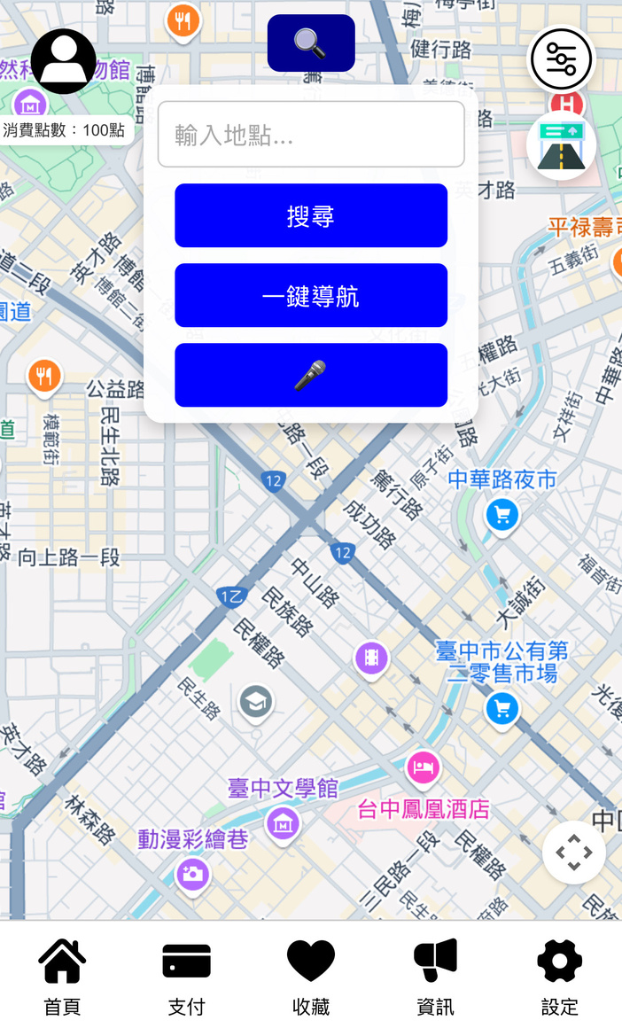




主畫面
點此按鈕可開啟選單
進行搜索
搜索目的地附近的停車場
根據價格、剩餘車位以及距離作評估
以此選擇最佳停車場
自動導航至推薦停車場，無手動操作
語音輸入可以根據使用者偏好
自動尋找最合適的位置
並立即進行導航
達成全語音完成停車流程

Slide 10
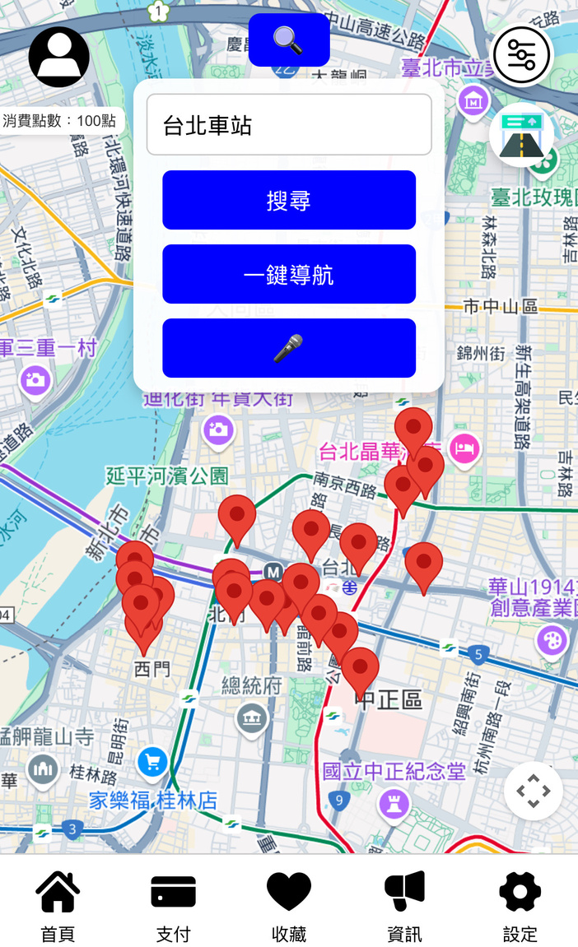
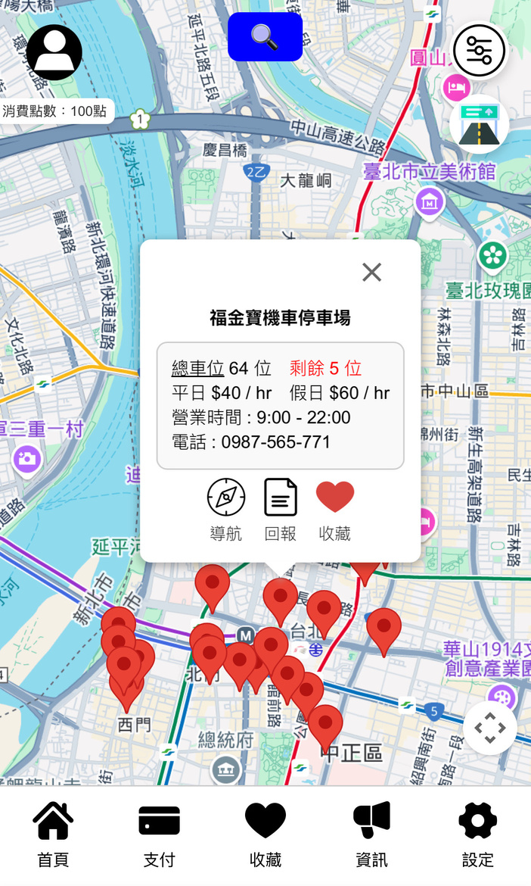
搜尋後
點擊圖標
點擊導航可開始導航
點擊回報可以回報停車場錯誤
點擊收藏會將此停車場儲存在收藏頁面

Slide 11
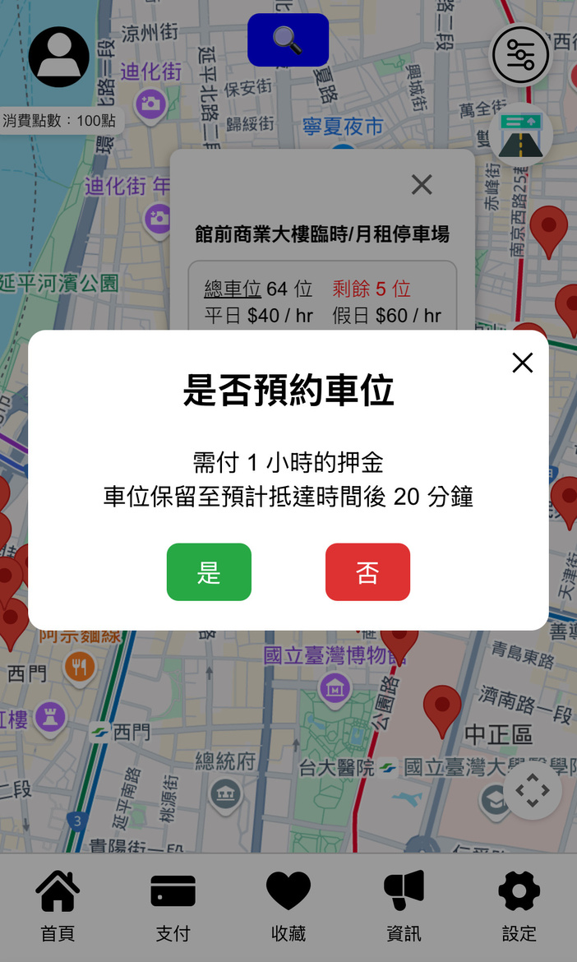
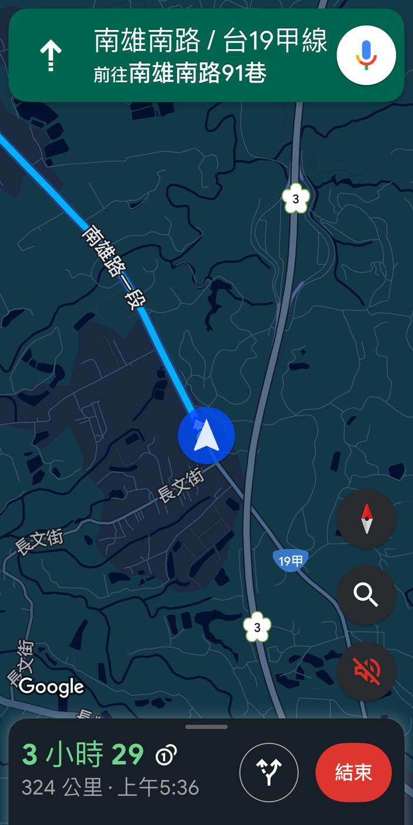
按下導航鍵後會詢問你是否要進行預約

Slide 12
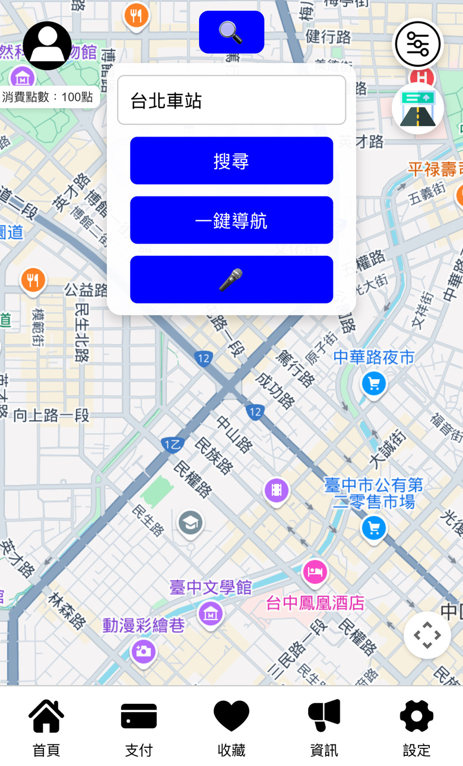


車位已滿
切換導航至 XX 停車場
一鍵導航功能
按下一鍵導航後會直接詢問你是否要進行預約
並導航至系統根據偏好推薦的停車場

Slide 13

注意‼️前方300公尺處路面有裂縫，請小心駕駛。
若路況或道路有任何狀況
都會在導航期間即時通知

Slide 14
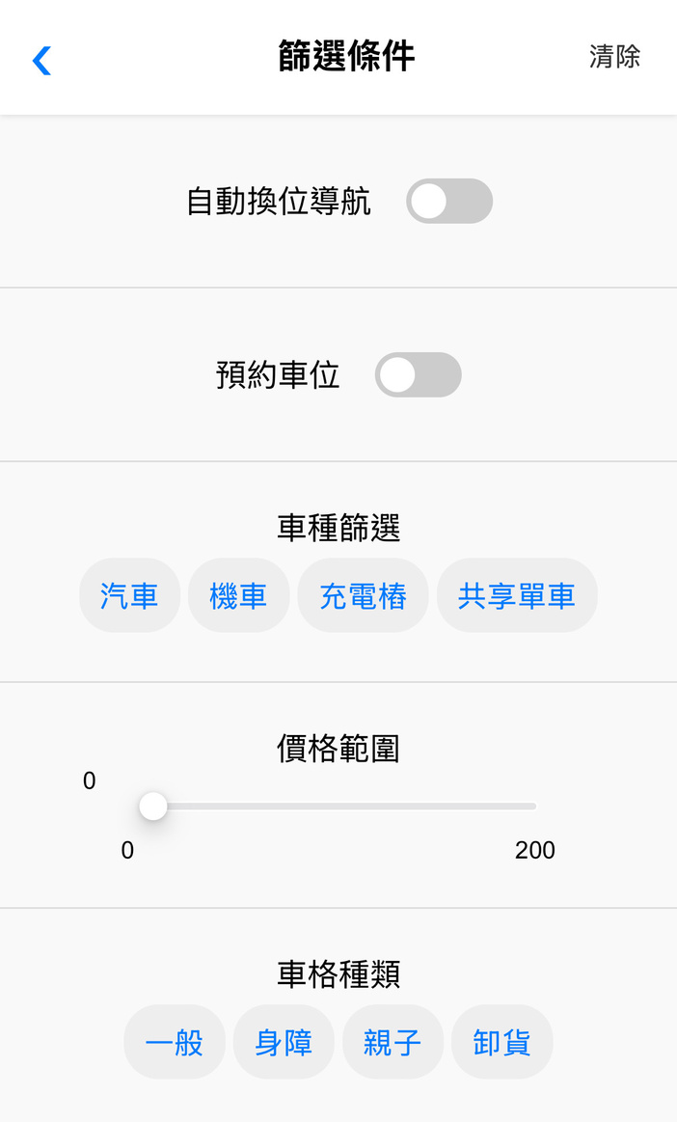
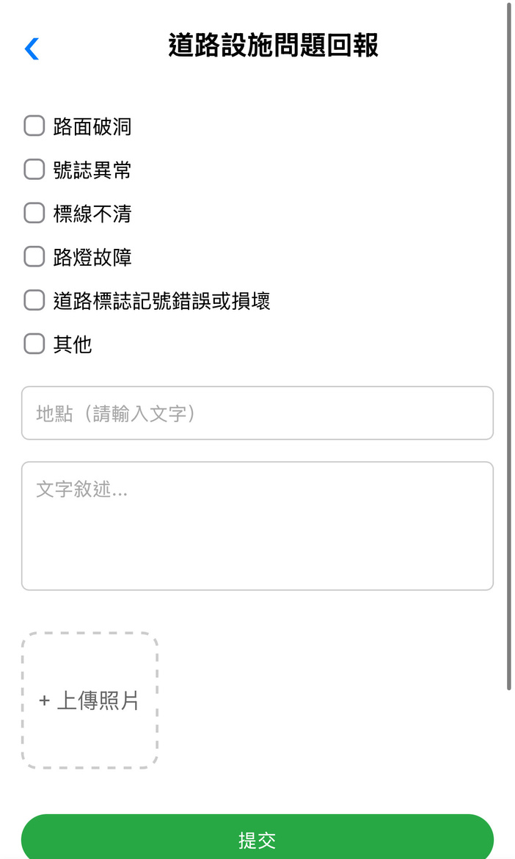

篩選頁面
道路回報頁面
主畫面右上角

Slide 15
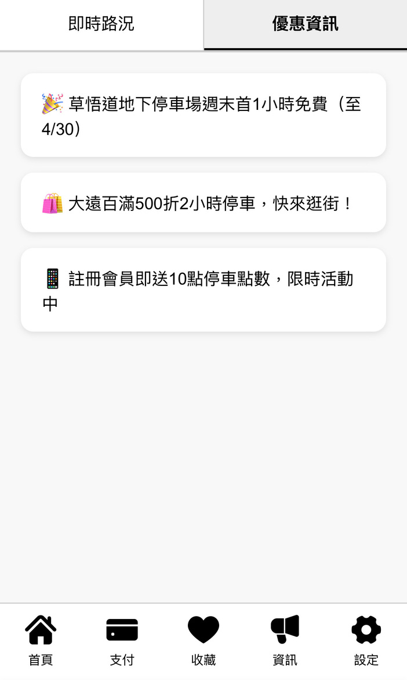
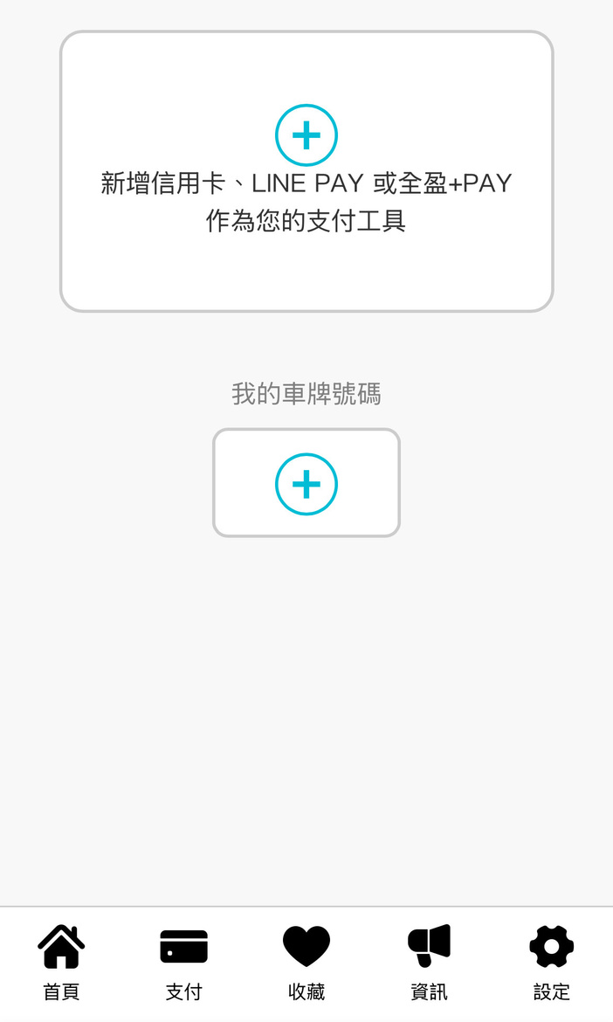
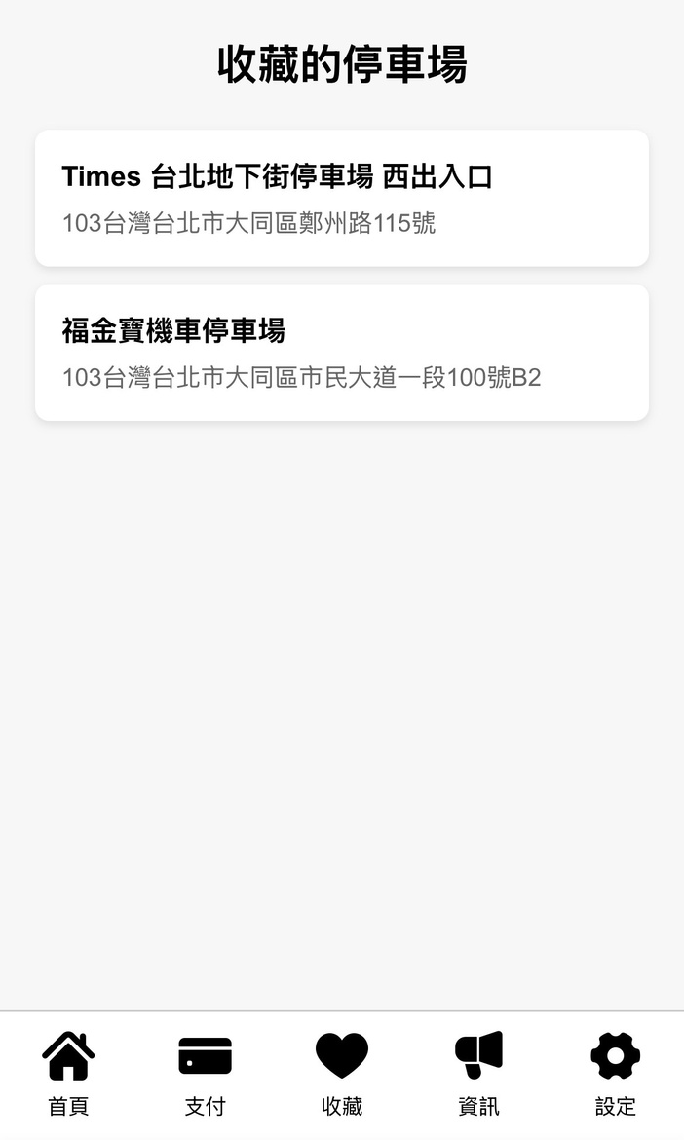

資訊
支付
收藏
點選收藏中的停車場
可以直接跳轉至此停車場
在地圖上的位置

Slide 16

與市場上的不同
即時路況通知
預約停車格功能
全語音操作
駕駛人回報道路問題
電動樁車格

Slide 17
未來功能擴充
加入AI智能助手
活用公路局 VD 動態資料
使用者提供公路局道路回饋
車位滿位自動切換導航
預測剩餘車位數量變化
整合共享單車與旅遊資訊

Slide 18
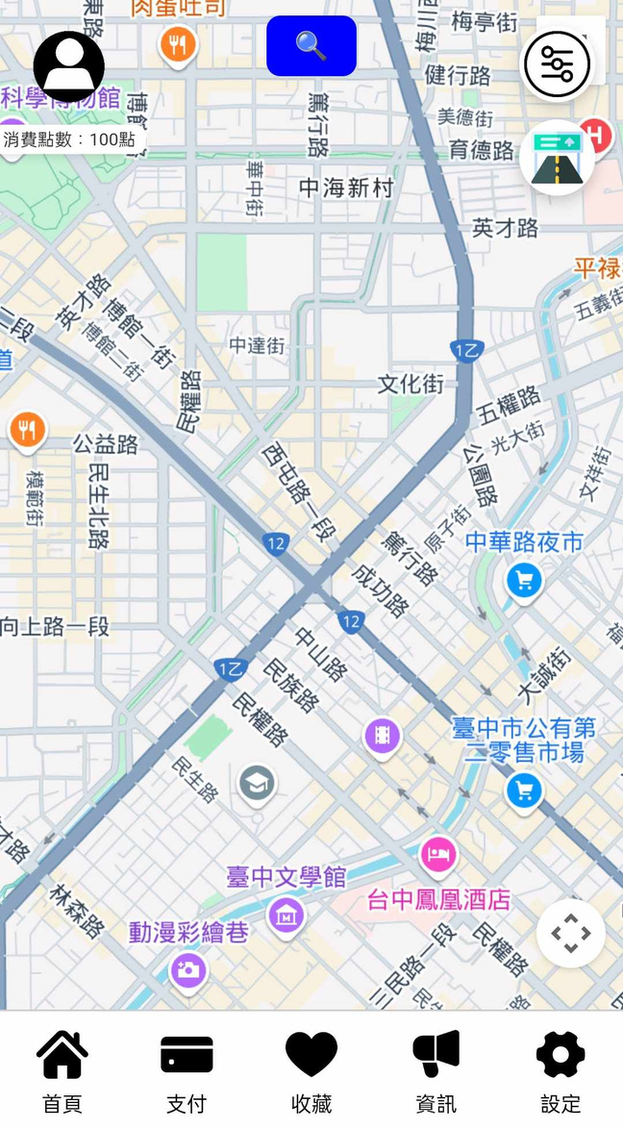


AI 智能助手
語音互動問答：路況、車位、旅遊
問答式操作
學習使用者偏好
使用者：
幫我找附近有電動車位的停車場
AI助手：
附近有三個符合條件的停車場，推薦距離
最近的台中光復地下停車場，是否導航？

Slide 19
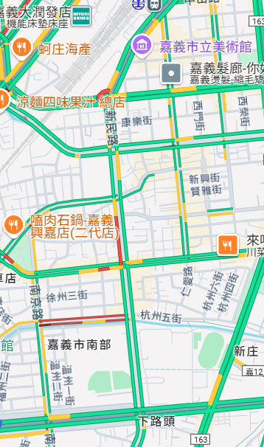
公路局 VD 動態資料
繪製路況圖
智能語音提醒：前方壅塞／施工／事故
路線規劃建議
🛣️
使用者：
幫我規劃去新竹的最快路線
AI助手：
國道三號車流壅塞，建議改走國道一號轉市區
道路，是否改道？

Slide 20
使用者道路回饋
語音即時回報
AI 統整與過濾回報內容
整合行車紀錄器：拍照回報
APP
語音辨識
AI 分類
過濾詞語
提取行車
紀錄器影像
相關局處
人工審核

Slide 21
車位滿位自動切換導航
車位已滿
切換導航至 XX 停車場
痛點：
抵達目的地→車位已滿 → 手動重找 → 耗費時間 + 分心駕駛 + 怠速碳排
解法：
距離停車場不足 2Km，若將滿位，根據偏好自動挑選替代停車場，跳轉並重新導航。

Slide 22
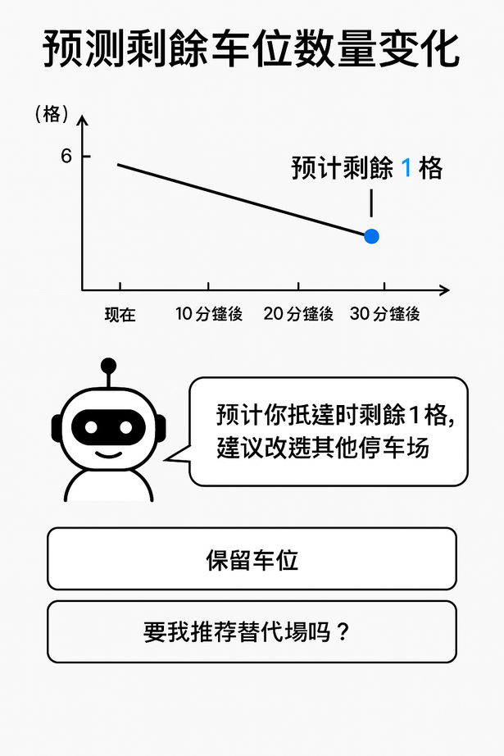
預測剩餘車位數量變化
預測剩餘車位數量變化
運用 歷史數據、時段、天氣、活動資訊等
預測抵達時的剩餘車位數量
深度學習模型預測剩餘車位數量變化
無車位時，提供「是否值得繼續等待」的建議
預計剩餘 0 格
30 分鐘前
20 分鐘前
10 分鐘前
抵達時間
預計抵達時已無車位
建議改選 XX 停車場
AI 助手：
目的地 XX 停車場車位已滿，平均 5 分鐘離開一輛
車，預計等候 15 分鐘，是否等候？
使用者：
繼續等待 ／ 不等了，找其他停車場
預約保留車位
前往 XX 停車場

Slide 23
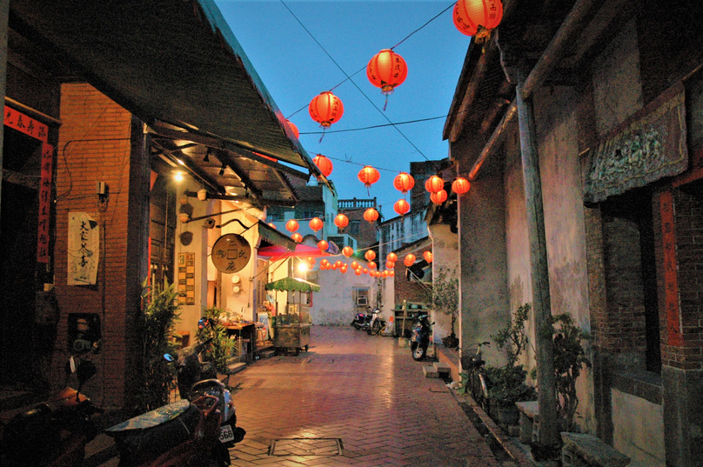

整合共享單車與旅遊資訊
若使用者的目的地為景點，自動推薦景點的遊玩資訊，或周邊景點。
📍 推薦景點：
鹿港天后宮
🍽 在地美食：
阿振肉包、玉珍齋鳳眼糕
🚶 建議路線（步行 10 分鐘）：
【停車場】→ 鹿港天后宮 → 老街巡禮 → 小吃
結合共享單車資訊，暢快遊玩
恭喜！您已抵達目的地停車場。
您的目的地 「鹿港老街」 是熱門旅遊景點
推薦遊玩資訊如下：
鹿港天后宮：全台最古老媽祖廟之一
美食：阿振肉包、玉珍齋鳳眼糕
圖片來源
文字或語音輸入

Slide 24
DEMO

Slide 25


Slide 26
Thank you

